Slide 1


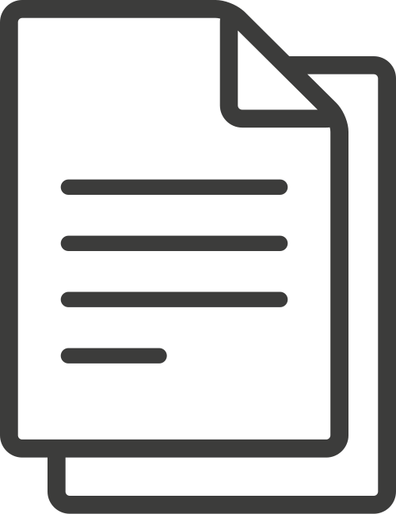
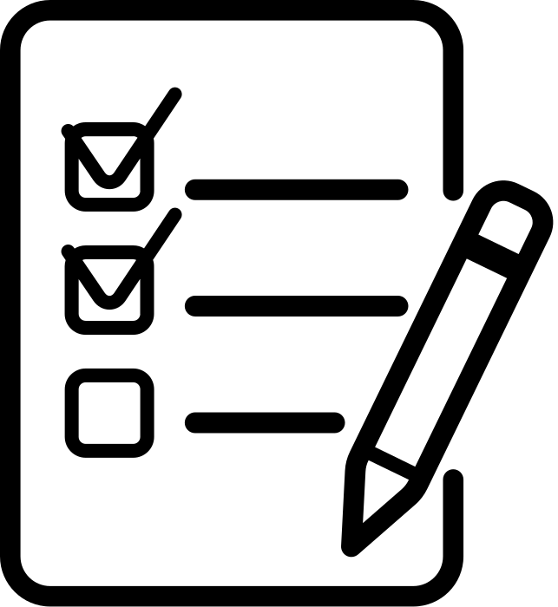

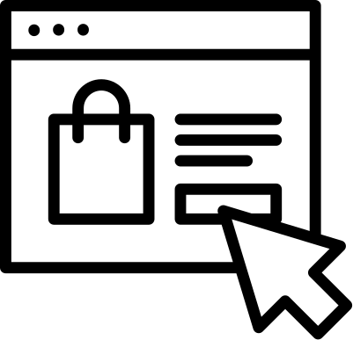



桃園市立武漢國中 共同供應契約訂購流程圖
請購管理
擬定採購規劃並簽奉核可
購物車
請購作業
訂單管理
30日內辦理驗收並製作驗收紀錄
簽收
線上下單
電子支付
採購卡申請
電子付款
付款對帳

